Slide 1

데이터 사이언스를 위한 파이썬 프로그래밍
- Term Project
산업시스템공학과
2017112526
김민지

Slide 2
목 차
주제 선정
데이터 선정
프로젝트 범위 설정
입력 데이터 처리
출력 데이터 처리
최종 결과물

Slide 3
주제 선정
- 매일 바뀌는 날씨데이터를 이용한 시계열 데이터 형성 및 정보 제공
주제 선정
주제 1 : 웹페이지 크롤링을 통한 시계열 데이터 형성
크롤링한 데이터는 데이터베이스에 저장
데이터 선정
매일 바뀌는 날씨데이터를 이용한 시계열 데이터 형성 및 정보 제공
프로젝트 범위 설정
Step 1
Step 2
Step 3
입력 데이터 처리
데이터 수집
(웹 크롤링 기반)
데이터 저장
(Maria DB)
데이터 활용
(메뉴 형식)
출력 데이터 처리
최종 결과물

Slide 4
데이터 선정
- 매일 바뀌는 날씨데이터를 이용한 시계열 데이터 형성 및 정보 제공
주제 선정
웹 페이지 : https://weather.naver.com/ (네이버 날씨)
페이지 선정 이유
O 가장 대중적인 웹사이트로 접근에 용이
O 원하는 지역의 원하는 동네까지 선정가능해, 원하는 정보 추출 가능
데이터 수집 시 이용 패키지
O BeautifulSoup(웹 페이지 크롤링)
O urlopen(웹 페이지 크롤링)
O pymysql(데이터 Maria DB 저장)
데이터 선정
프로젝트 범위 설정
입력 데이터 처리
출력 데이터 처리
최종 결과물

Slide 5
프로젝트 범위 설정
- 매일 바뀌는 날씨데이터를 이용한 시계열 데이터 형성 및 정보 제공
주제 선정
데이터 수집 시간 : 오후 2시 (오차 범위 30분)
데이터 선정
날씨
정보
O 현재 날씨 (맑음, 흐림, 비 등)
O 현재 기온 (ex. 24)
O 미세먼지 정도(나쁨/보통/좋음)
O 오존 정도(나쁨 /보통/좋음)
프로젝트 범위 설정
입력 데이터 처리
O 서울특별시 중구 장충동 2가
O 충청북도 제천시 고암동
O 대전광역시 대덕구 송촌동
O 대구광역시 중구 동성로 1가
O 부산광역시 중구 남포동
선정
지역
출력 데이터 처리
최종 결과물
한계 : 정해진 시간이 크롤링하여야 의미 있는 데이터 값 도출 가능

Slide 6
프로젝트 범위 설정
- 매일 바뀌는 날씨데이터를 이용한 시계열 데이터 형성 및 정보 제공
주제 선정
사용기술 1
사용기술 2
사용기술 3
데이터 선정
BeautifulSoup
Urlopen, pymysql
데이터 수집 및 저장
Pandas
데이터프레임 및
데이터 시리즈 다루기
Matplotlib.pyplot, matplotlib
데이터 시각화
프로젝트 범위 설정
입력 데이터 처리
예상 데이터 프레임 형태
지역 | 날짜 | 현재 날씨 | 현재 온도 | 미세먼지 정도 | 오존 정도
서울 | 20200603 | 맑음 | 28 | 보통 | 보통
제천 | 20200603 | 흐림 | 24 | 좋음 | 좋음
대전 | 20200603 | 흐림 | 24 | 나쁨 | 좋음
대구 | 20200603 | 맑음 | 29 | 보통 | 나쁨
부산 | 20200603 | 흐림 | 26 | 보통 | 좋음
출력 데이터 처리
최종 결과물

Slide 7
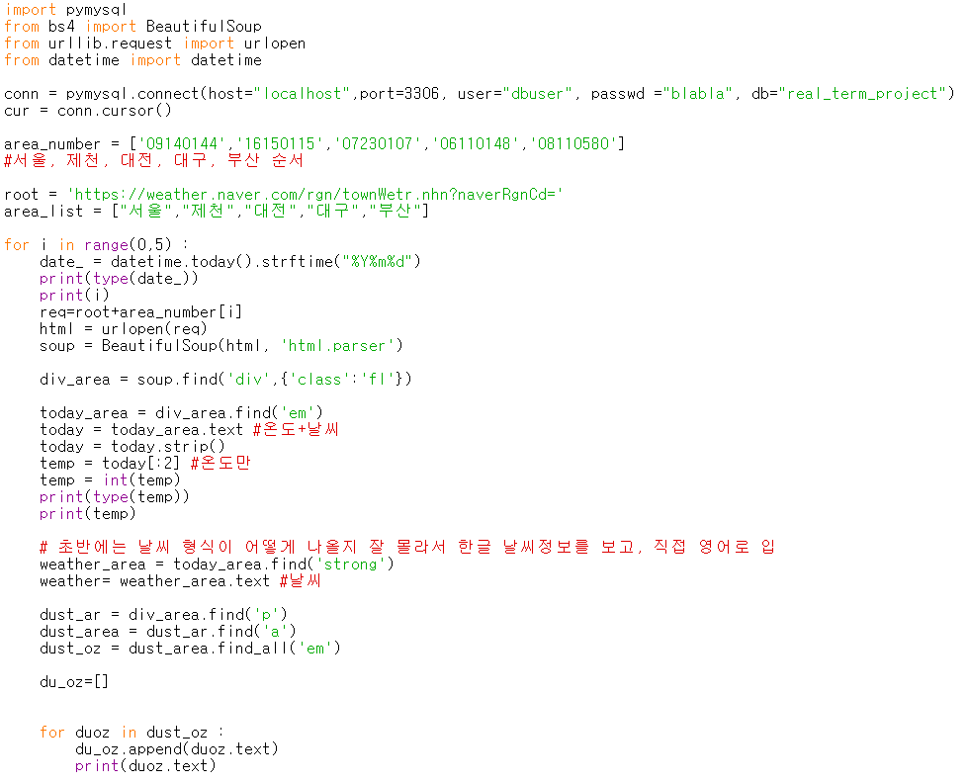
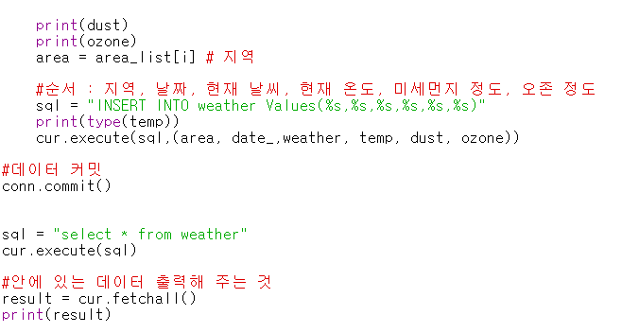
입력 데이터 처리
- 매일 바뀌는 날씨데이터를 이용한 시계열 데이터 형성 및 정보 제공
주제 선정
데이터 수집 코드
데이터 선정
프로젝트 범위 설정
입력 데이터 처리
출력 데이터 처리
최종 결과물

Slide 8
입력 데이터 처리
- 매일 바뀌는 날씨데이터를 이용한 시계열 데이터 형성
주제 선정
데이터 수집 방법 및 함수
데이터 선정
URL 접근
지역
날짜
프로젝트 범위 설정
BeautifulSoup
urlopen
리스트 기반
datetime.today()
.strftime("%Y%m%d")
서울, 제천, 대전,
대구, 부산
Rooturl +
지역코드리스트
입력 데이터 처리
출력 데이터 처리
날씨
온도
미세 먼지정도
오존 정도
Find_All(), Find() , .text, get()
최종 결과물

Slide 9
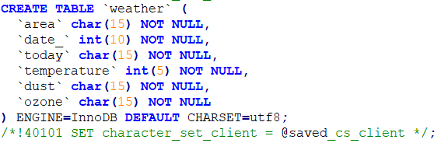
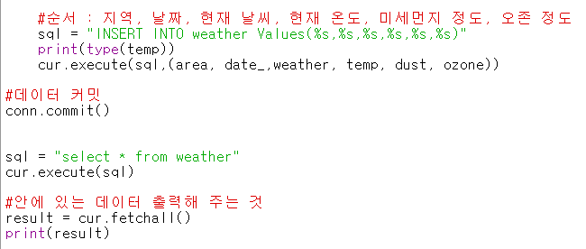
프로젝트 범위 설정
- 매일 바뀌는 날씨데이터를 이용한 시계열 데이터 형성
주제 선정
데이터베이스 구축 및 테이블 생성
데이터 선정
프로젝트 범위 설정
Maria DB로 데이터 전송 및 저장
입력 데이터 처리
출력 데이터 처리
최종 결과물

Slide 10
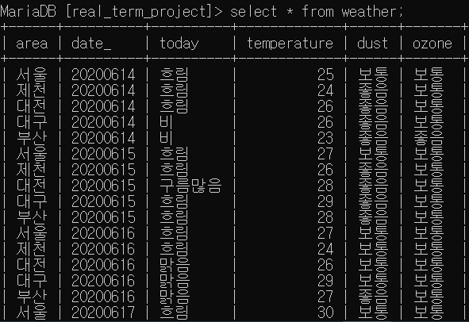
프로젝트 범위 설정
- 매일 바뀌는 날씨데이터를 이용한 시계열 데이터 형성
주제 선정
Maria DB에 저장된 데이터
데이터 선정
프로젝트 범위 설정
입력 데이터 처리
출력 데이터 처리
최종 결과물

Slide 11
출력 데이터 처리
- 매일 바뀌는 날씨데이터를 이용한 시계열 데이터 형성
주제 선정
출력 데이터 Menu
- While문을 이용해 다음 번호를 누르면 실행(단, 8번은 프로그램 종료)
데이터 선정
1
원하는 지역, 날짜를 입력하고 전체 날씨 정보 얻기
2
원하는 지역, 날짜, 날씨정보를 입력하고 정보 얻기
프로젝트 범위 설정
3
전체 지역의 시계열 현재온도 그래프 보기
입력 데이터 처리
4
원하는 지역을 입력하고 해당 지역의 현재 온도 시계열 그래프 보기
5
날짜 별, 현재 온도가 가장 높은 지역과 기온 정보 얻기
출력 데이터 처리
6
과거부터 현재까지 미세먼지/오존 정도가 가장 나쁜 지역 정보 얻기
최종 결과물
7
과거부터 현재까지 전체 지역의 평균 온도 구하기

Slide 12
출력 데이터 처리
- 매일 바뀌는 날씨데이터를 이용한 시계열 데이터 형성
주제 선정
출력 데이터 Menu
1
원하는 지역, 날짜를 입력하고 전체 날씨 정보 얻기
데이터 선정
Set_index(), loc[] 를 이용해 데이터 추출
프로젝트 범위 설정
입력 | 날짜, 지역 | 출력 | (예) 제천 지역의 20200622에 날씨는 맑음 이었으며 기온은 33, 미세먼지는 좋음, 오존은 보통입니다.
입력 데이터 처리
2
원하는 지역, 날짜, 날씨정보를 입력하고 정보 얻기
출력 데이터 처리
Set_index(), loc[] 를 이용해 데이터 추출
입력 | 날짜, 지역, 날씨정보 | 출력 | (예) 제천 지역의 20200622에 오존은 보통 입니다.
최종 결과물

Slide 13
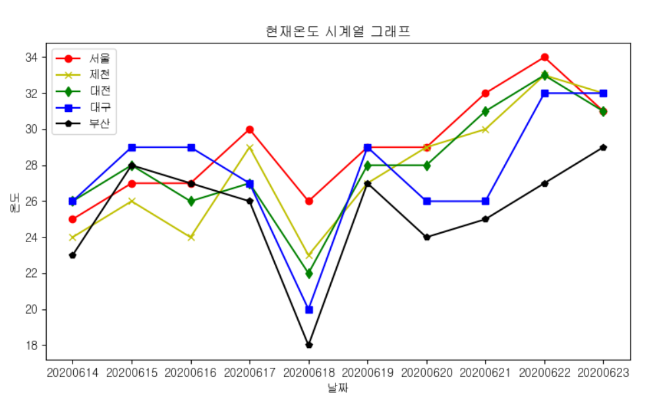
출력 데이터 처리
- 매일 바뀌는 날씨데이터를 이용한 시계열 데이터 형성
주제 선정
출력 데이터 Menu
3
전체 지역의 시계열 현재온도 그래프 보기
데이터 선정
Set_index()로 지역별 데이터 수집, matplotlib.pyplot으로 시계열 그래프
Plt.rc()로 한국어 잘 나오도록 하고, 각 그래프마다 모양 다르게 함
프로젝트 범위 설정
출력
입력 데이터 처리
출력 데이터 처리
최종 결과물

Slide 14
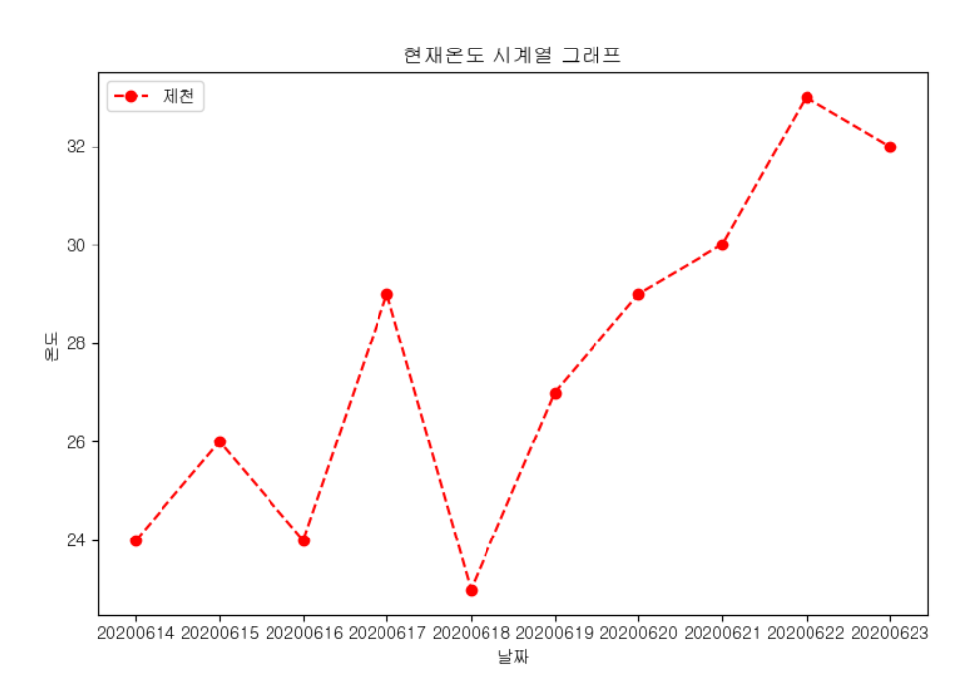
출력 데이터 처리
- 매일 바뀌는 날씨데이터를 이용한 시계열 데이터 형성
주제 선정
출력 데이터 Menu
4
원하는 지역을 입력하고 해당 지역의 현재 온도 시계열 그래프 보기
데이터 선정
Set_index()로 지역별 데이터 수집, matplotlib.pyplot으로 시계열 그래프
Plt.rc()로 한국어 잘 나오도록 함
프로젝트 범위 설정
입력 | 지역
출력
입력 데이터 처리
출력 데이터 처리
최종 결과물

Slide 15
출력 데이터 처리
- 매일 바뀌는 날씨데이터를 이용한 시계열 데이터 형성
주제 선정
출력 데이터 Menu
5
날짜 별, 현재 온도가 가장 높은 지역과 기온 정보 얻기
데이터 선정
Set_index(), loc[] 를 이용해 데이터 추출
Groupby() 함수를 이용해 날짜 별 가장 높은 온도 추출
프로젝트 범위 설정
입력 | 날짜, 지역
입력 데이터 처리
출력 | 20200614에 대전 지역이 26 도씨로 가장 높았습니다. 20200614에 대구 지역이 26 도씨로 가장 높았습니다. 20200615에 대구 지역이 29 도씨로 가장 높았습니다. 20200616에 대구 지역이 29 도씨로 가장 높았습니다. 20200617에 서울 지역이 30 도씨로 가장 높았습니다. 20200618에 서울 지역이 26 도씨로 가장 높았습니다. …
출력 데이터 처리
최종 결과물

Slide 16
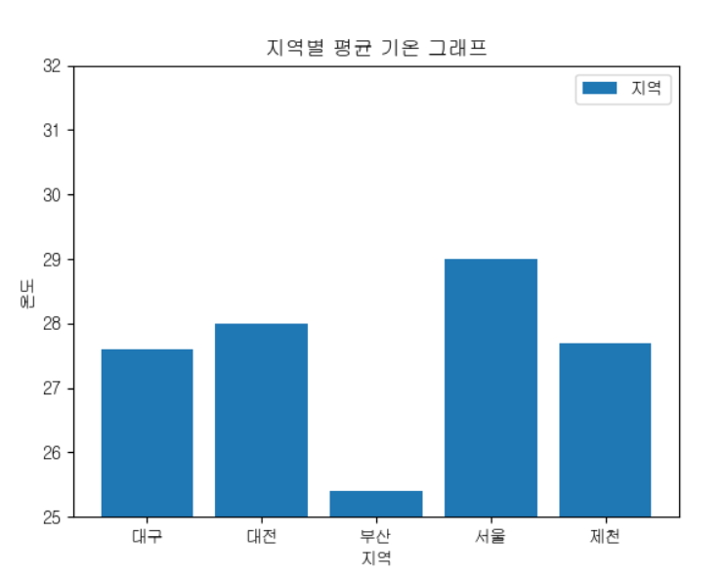
출력 데이터 처리
- 매일 바뀌는 날씨데이터를 이용한 시계열 데이터 형성
주제 선정
출력 데이터 Menu
6
과거부터 현재까지 미세먼지/오존 정도가 가장 나쁜 지역 정보 얻기
데이터 선정
나쁨/보통/좋음 에 각 1/2/3 점 가중치 부여
Groupby(‘지역’)을 이용해 지역별로 그룹화 후 미세먼지, 오존 점수 평균 구함
프로젝트 범위 설정
출력 | (예) 최악의 미세먼지 지역은 평균 2.100000점으로 서울 입니다. 최악의 오존 지역은 평균 2.000000점으로 대구 입니다.
입력 데이터 처리
7
과거부터 현재까지 전체 지역의 평균 온도 구하기
Groupby(‘지역’)을 이용해 지역별 기온의 평균 구함.
출력 데이터 처리
출력 | (예) 대구지역의 지금까지 평균 기온은 27도씨입니다. 대전지역의 지금까지 평균 기온은 28도씨입니다. 부산지역의 지금까지 평균 기온은 25도씨입니다. …
최종 결과물

Slide 17
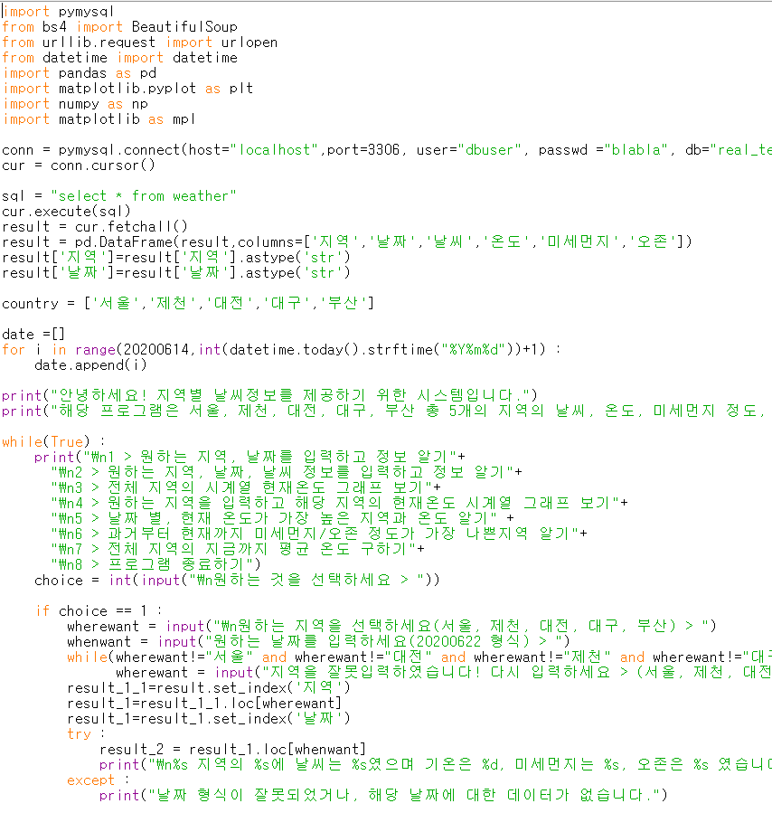
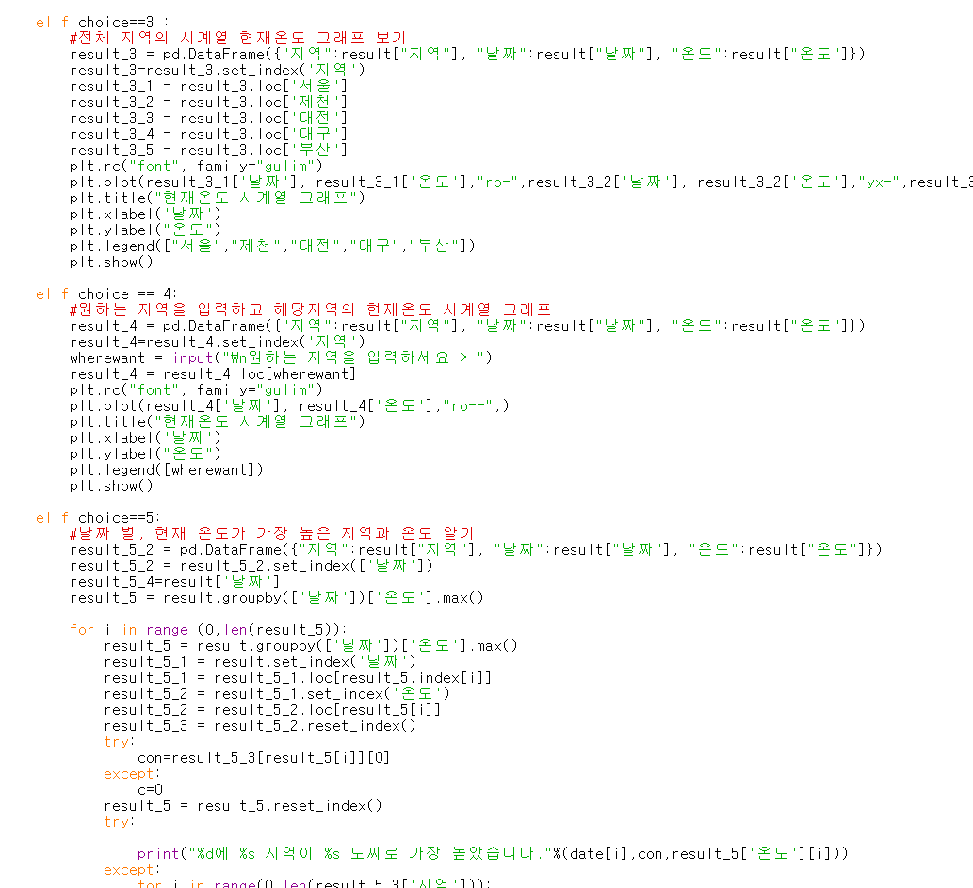
최종 결과물
- 매일 바뀌는 날씨데이터를 이용한 시계열 데이터 형성
주제 선정
최종 결과물
데이터 선정
프로젝트 범위 설정
입력 데이터 처리
출력 데이터 처리
최종 결과물

Slide 18
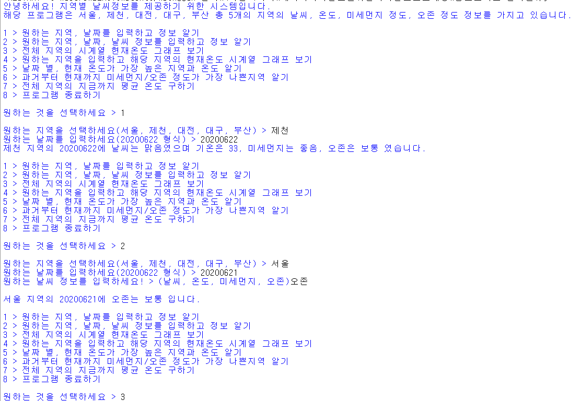
최종 결과물
- 매일 바뀌는 날씨데이터를 이용한 시계열 데이터 형성
주제 선정
최종 결과물
데이터 선정
프로젝트 범위 설정
입력 데이터 처리
출력 데이터 처리
최종 결과물

Slide 19
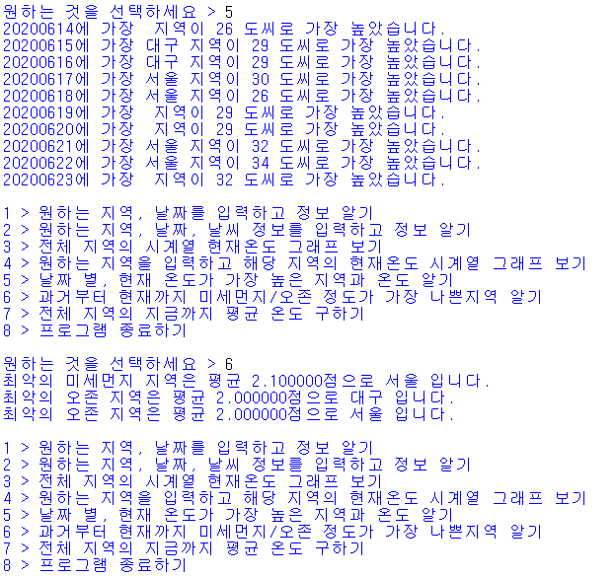
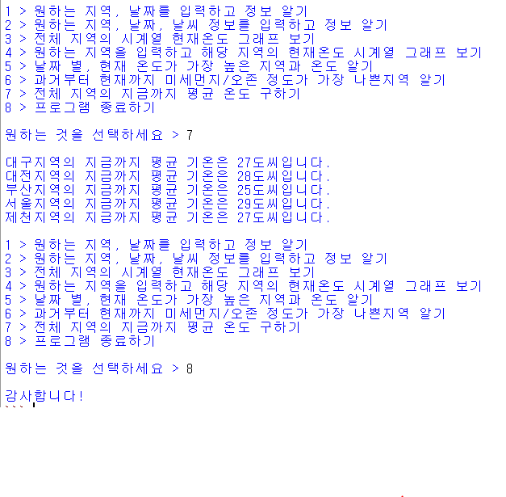
최종 결과물
- 매일 바뀌는 날씨데이터를 이용한 시계열 데이터 형성
주제 선정
최종 결과물
데이터 선정
프로젝트 범위 설정
입력 데이터 처리
출력 데이터 처리
최종 결과물

Slide 20
감사합니다

